Slide 1
BEDAH KISI-KISI
UN SMA/MA
2018/2019
MATEMATIKA IPA

Slide 2
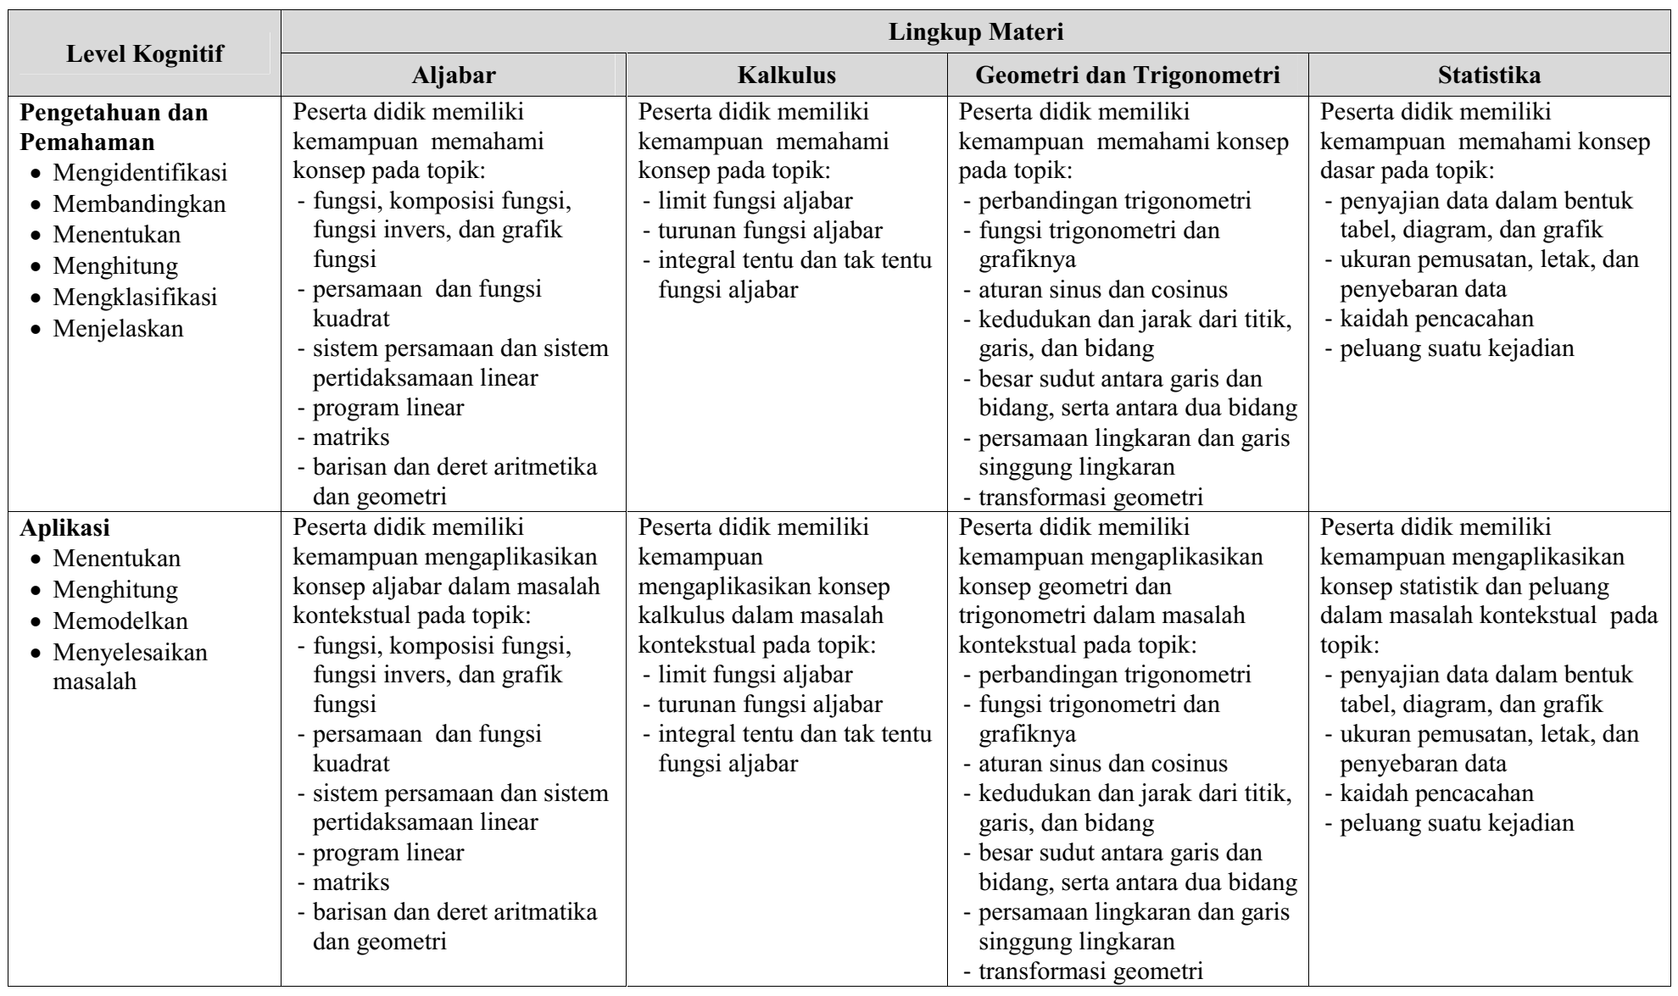
Kisi-kisi UN Matematika IPA
SMA/MA 2018/2019

Slide 3
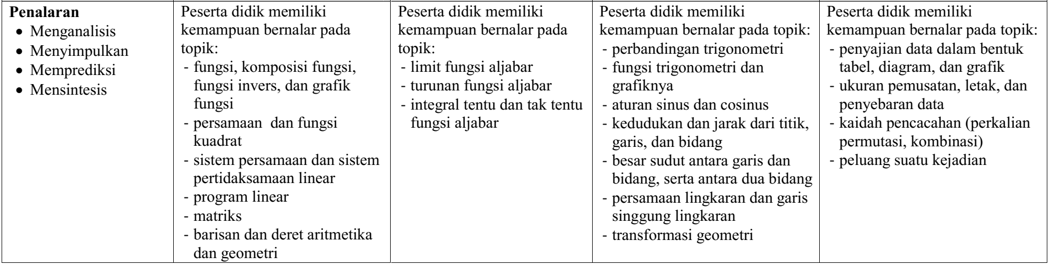

Slide 4
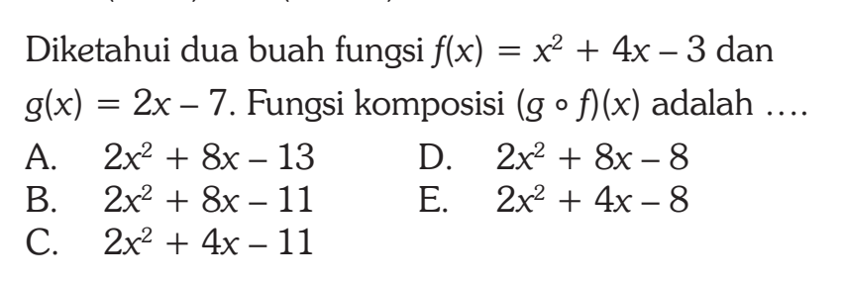
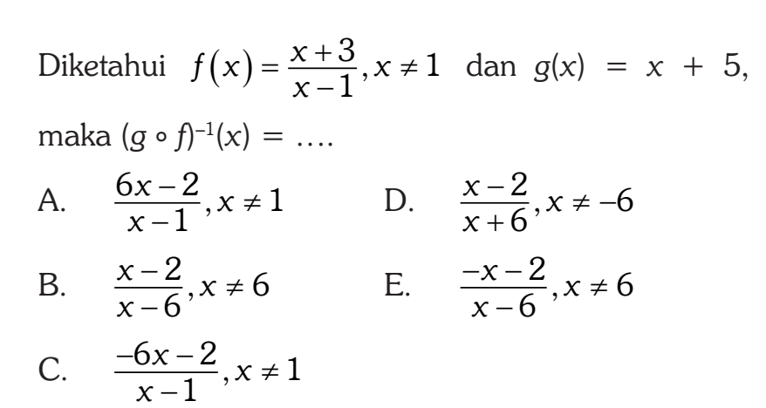
KOMPOSISI FUNGSI, FUNGSI INVERS, DAN GRAFIK FUNGSI
1
UN 2016
Aljabar

Slide 5
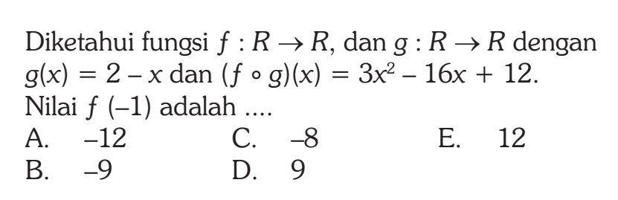
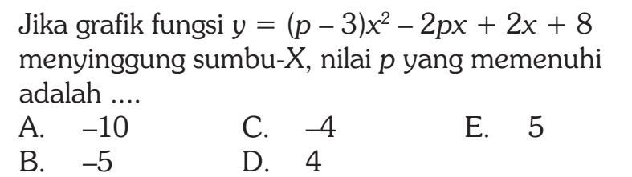
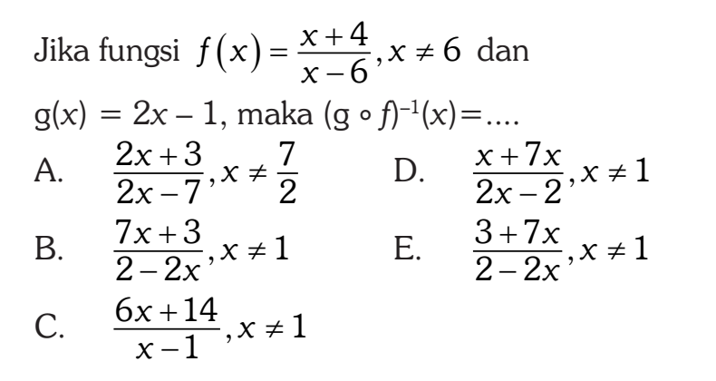
UN 2017
Aljabar

Slide 6
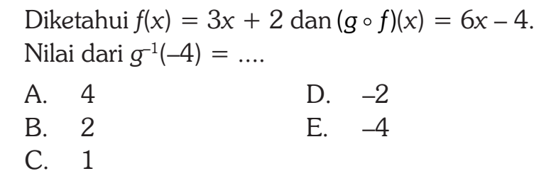
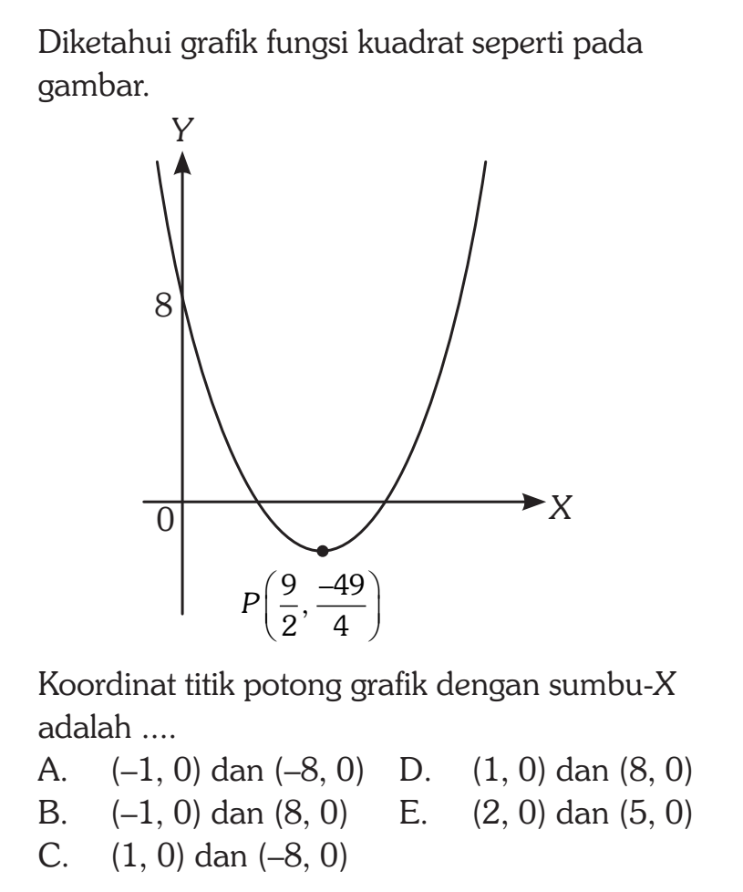
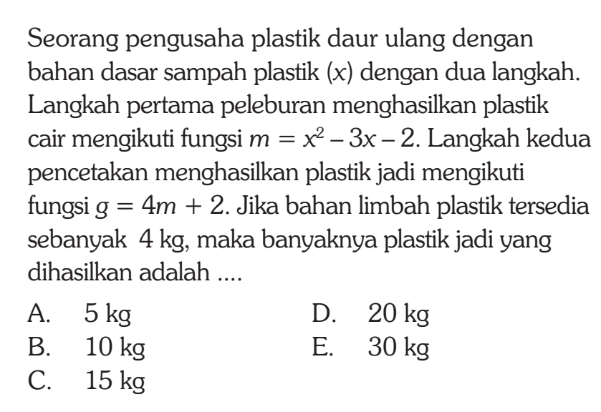
UN 2018
Aljabar

Slide 7
UN 2018
Aljabar

Slide 8
UN 2018
Aljabar

Slide 9
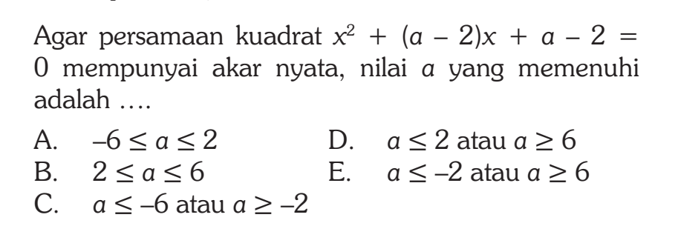
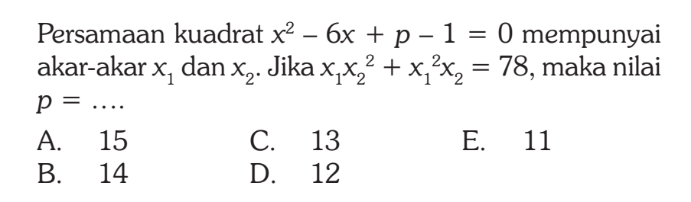
2
PERSAMAAN DAN FUNGSI KUADRAT
UN 2016
Aljabar

Slide 10
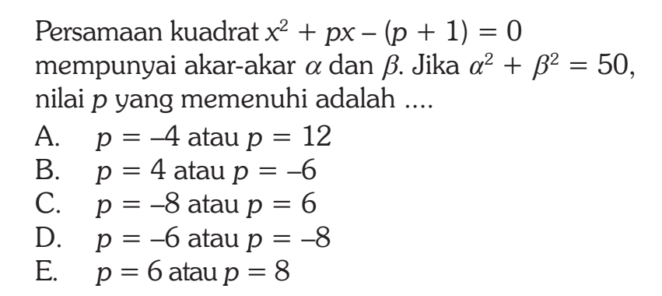
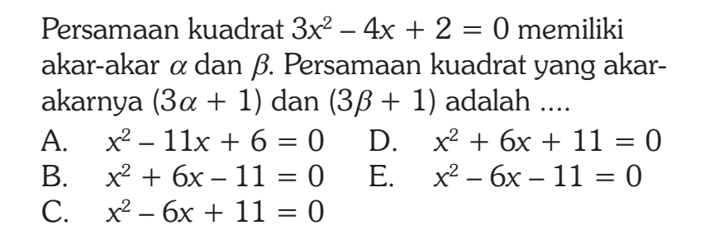
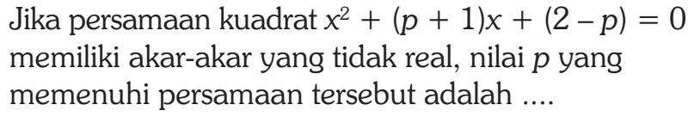
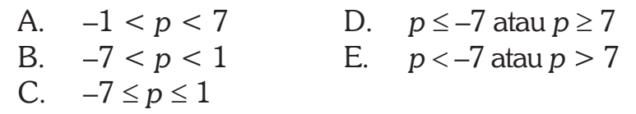
UN 2017
Aljabar

Slide 11
UN 2017
Aljabar

Slide 12
UN 2017
Aljabar

Slide 13
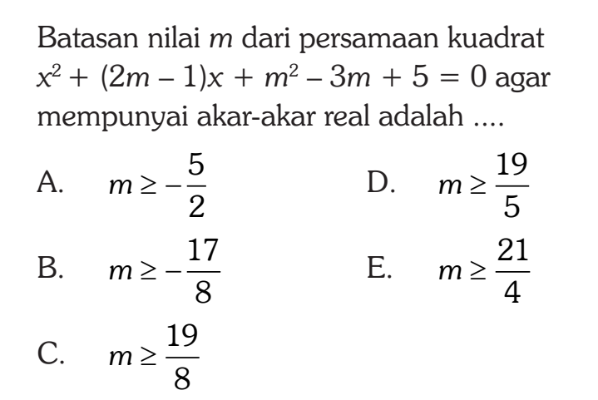
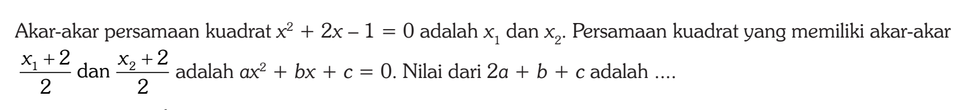
UN 2018
Aljabar

Slide 14
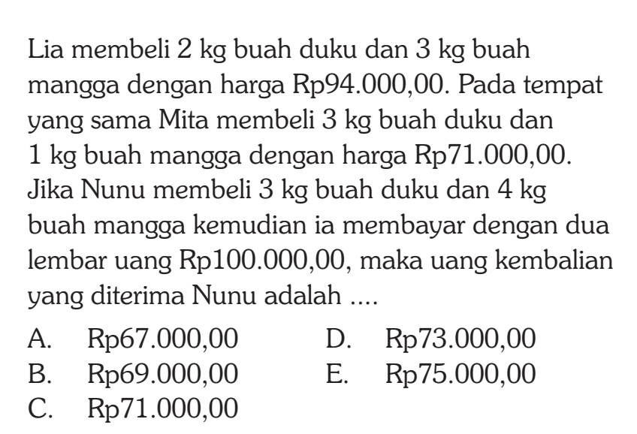
SISTEM PERSAMAAN & SISTEM PERTIDAKSAMAAN LINEAR
3
UN 2016
Aljabar

Slide 15
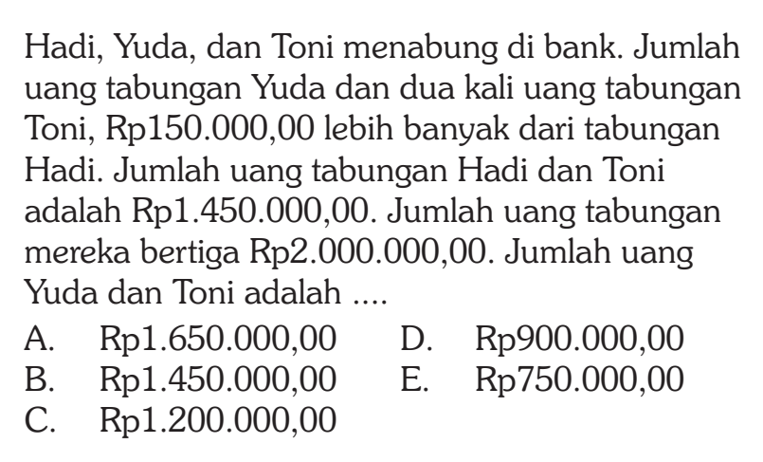
SISTEM PERSAMAAN & SISTEM PERTIDAKSAMAAN LINEAR
3
UN 2017
Aljabar

Slide 16
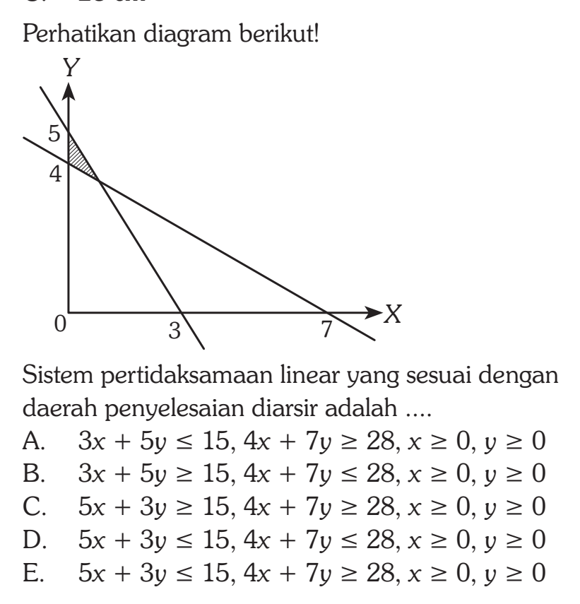
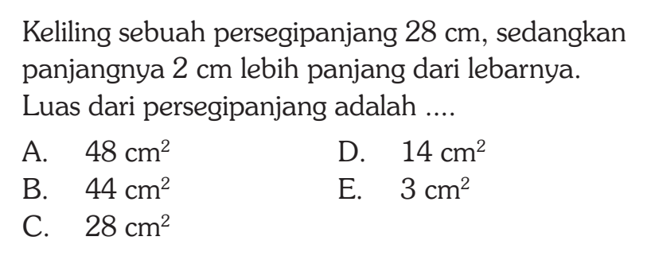
UN 2018
Aljabar

Slide 17
UN 2018
Aljabar

Slide 18
UN 2018
Aljabar

Slide 19
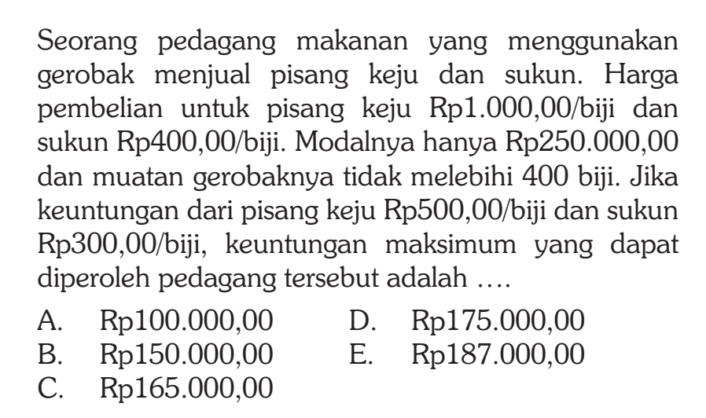
PROGRAM LINEAR
4
UN 2016
Aljabar

Slide 20
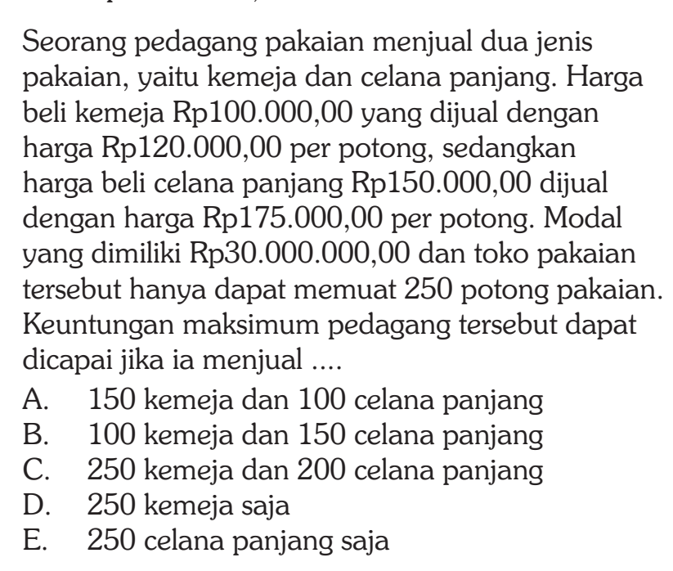
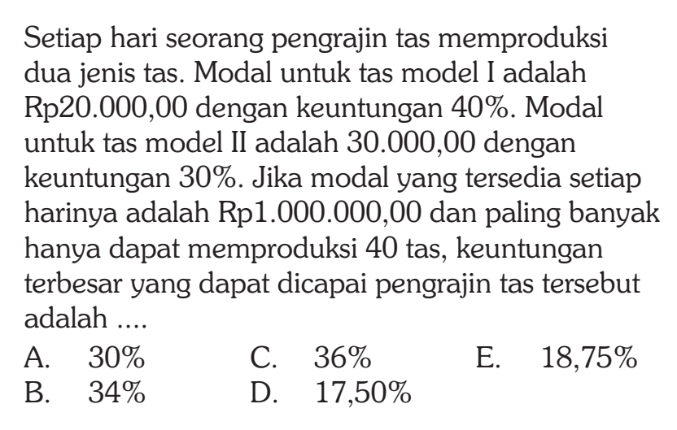
UN 2017
Aljabar

Slide 21
UN 2017
Aljabar

Slide 22
UN 2017
Aljabar

Slide 23
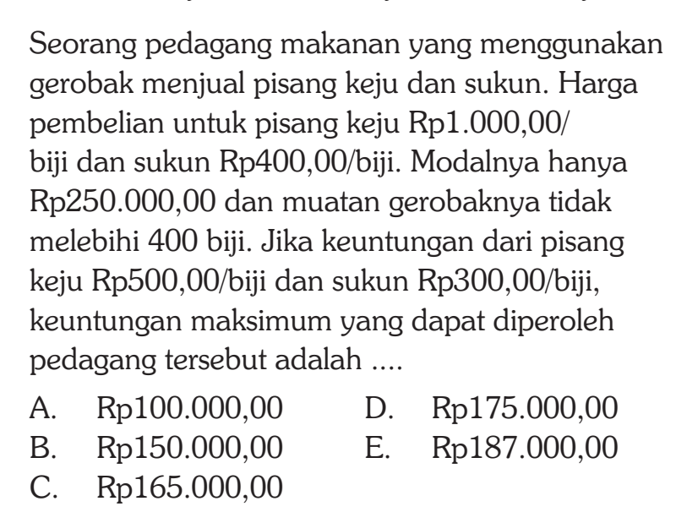
UN 2018
Aljabar

Slide 24
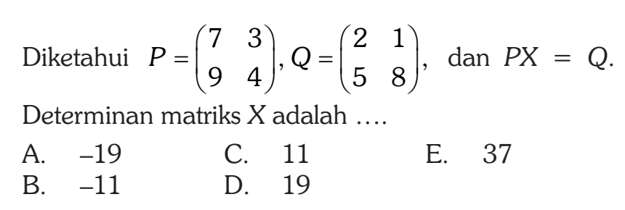
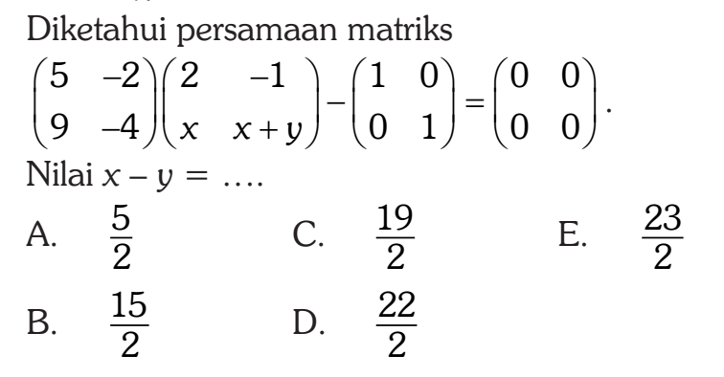
MATRIKS
5
UN 2016
Aljabar

Slide 25
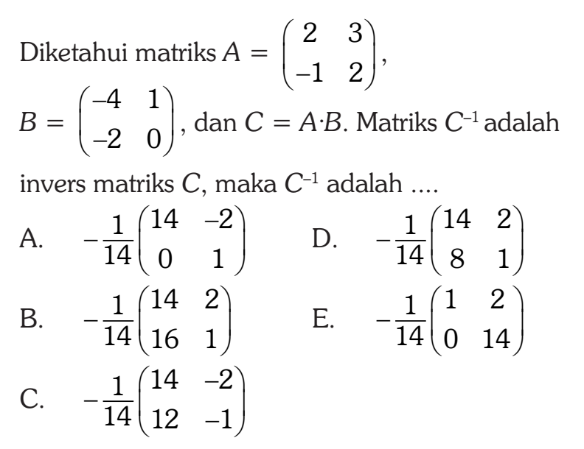
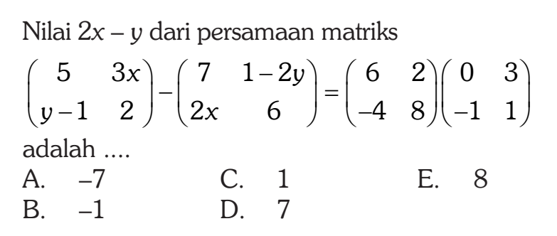
UN 2017
Aljabar

Slide 26
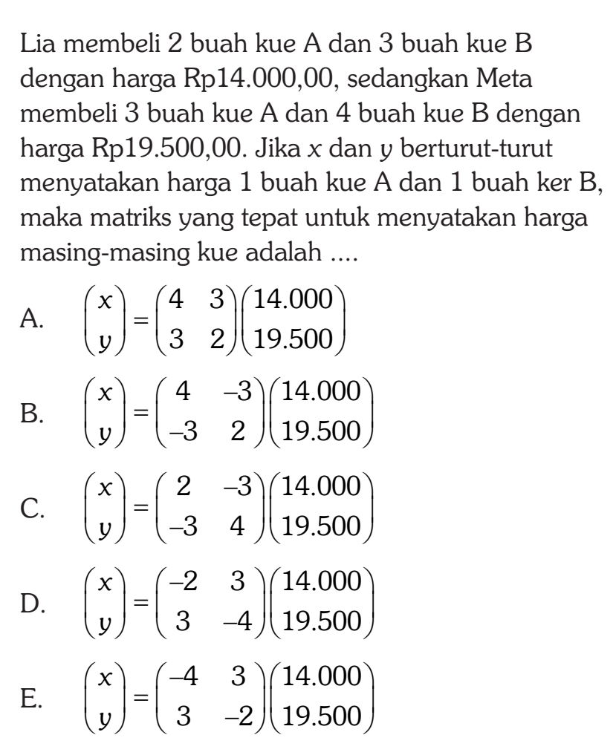
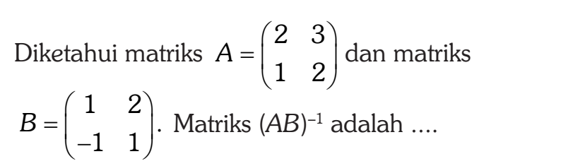
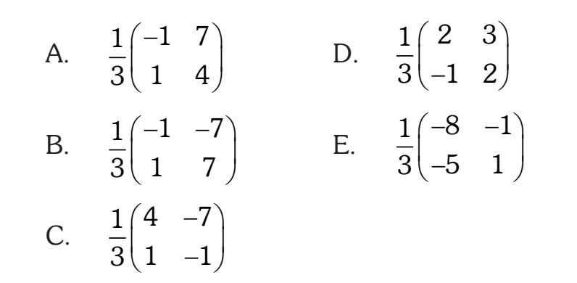
UN 2018
Aljabar

Slide 27
UN 2018
Aljabar

Slide 28
UN 2018
Aljabar

Slide 29
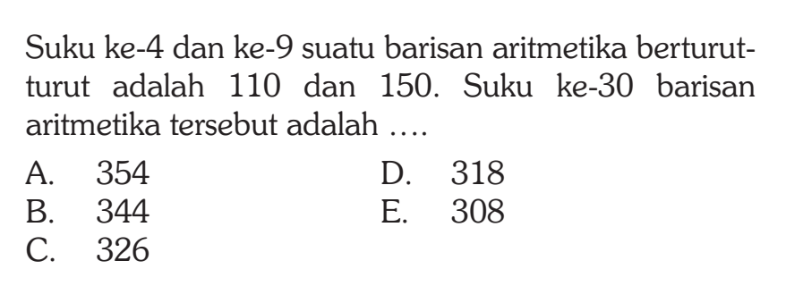
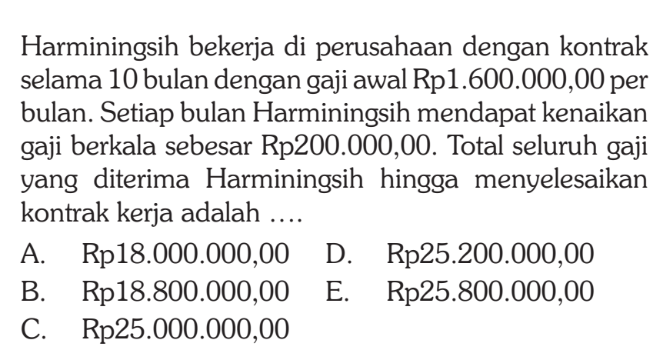
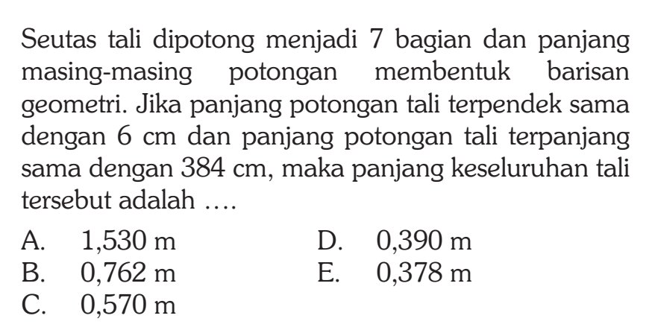
BARISAN DAN DERET ARITMETIKA & GEOMETRI
6
UN 2016
Aljabar

Slide 30
BARISAN DAN DERET ARITMETIKA & GEOMETRI
6
UN 2016
Aljabar

Slide 31
BARISAN DAN DERET ARITMETIKA & GEOMETRI
6
UN 2016
Aljabar

Slide 32
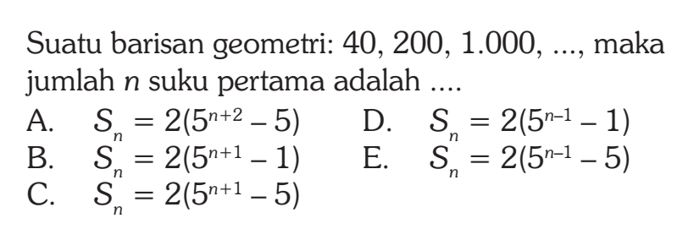
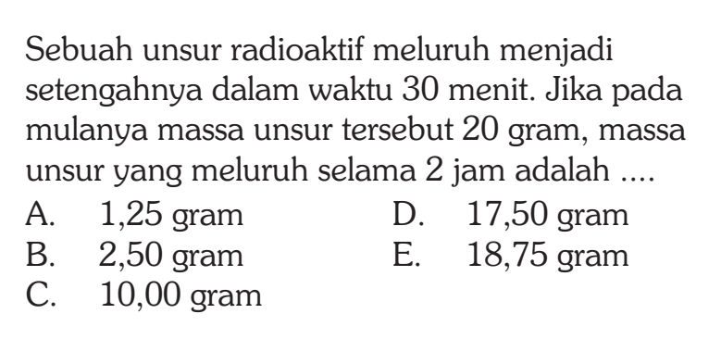
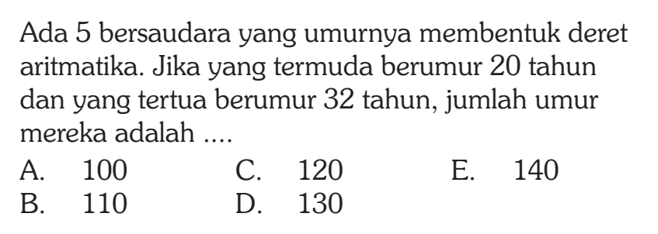
UN 2017
Aljabar

Slide 33
UN 2017
Aljabar

Slide 34
UN 2017
Aljabar

Slide 35
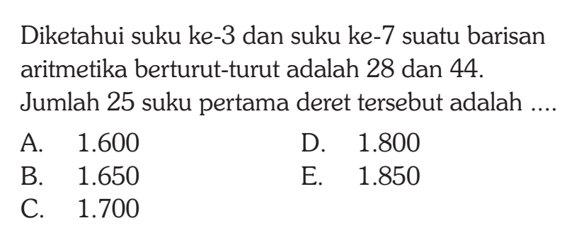
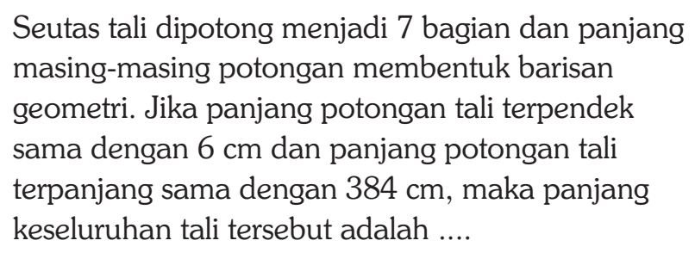
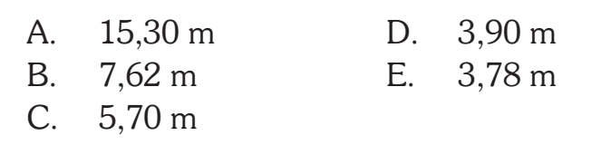
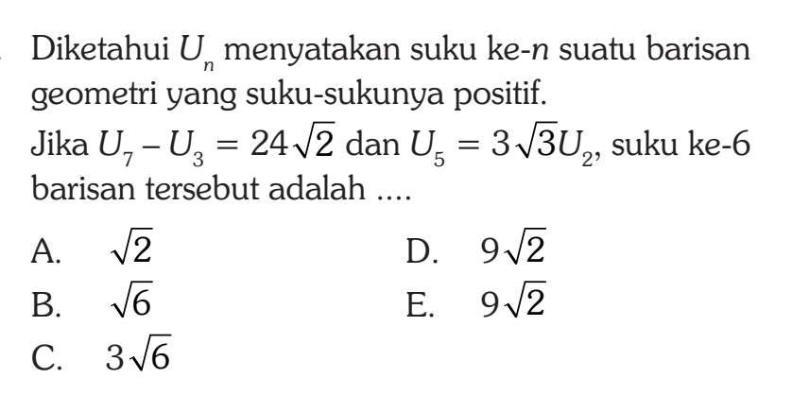
UN 2018
Aljabar

Slide 36
UN 2018
Aljabar

Slide 37
UN 2018
Aljabar

Slide 38
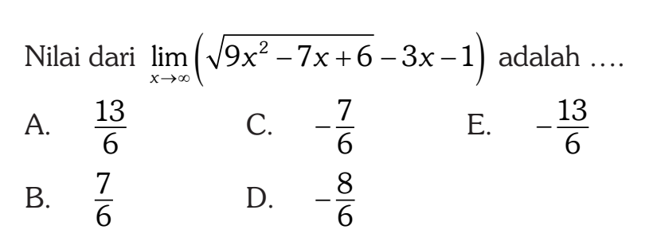
LIMIT FUNGSI ALJABAR
7
UN 2016
Kalkulus

Slide 39
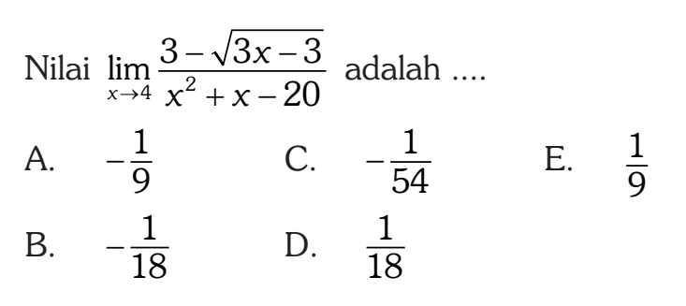
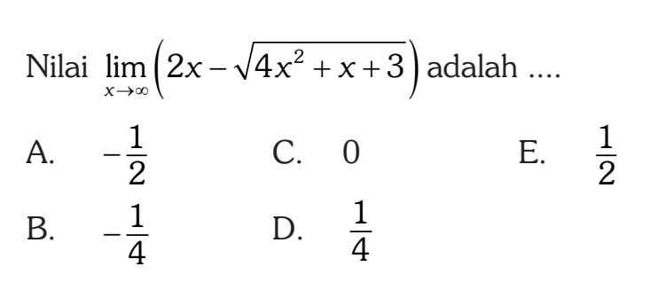
LIMIT FUNGSI ALJABAR
7
UN 2017
Kalkulus

Slide 40
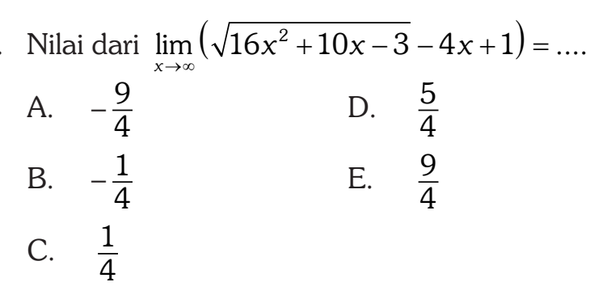
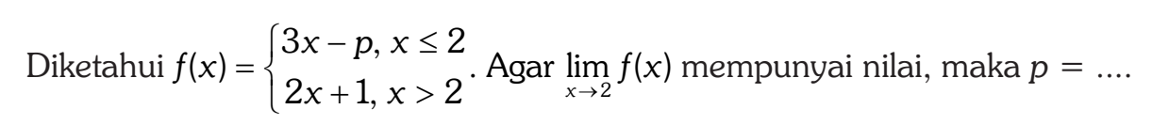
UN 2018
Kalkulus

Slide 41
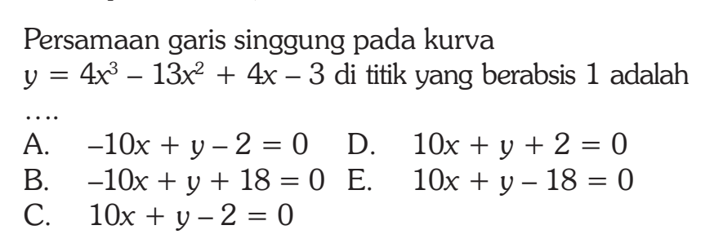
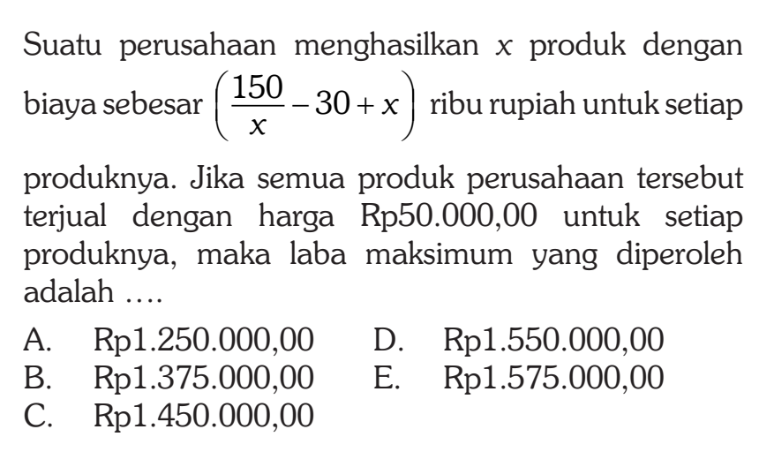
TURUNAN FUNGSI ALJABAR
8
UN 2016
Kalkulus

Slide 42


UN 2017
Kalkulus

Slide 43




UN 2018
Kalkulus

Slide 44
UN 2018
Kalkulus

Slide 45
UN 2018
Kalkulus

Slide 46





INTEGRAL TENTU & TAK TENTU FUNGSI ALJABAR
9
UN 2016
Kalkulus

Slide 47
INTEGRAL TENTU & TAK TENTU FUNGSI ALJABAR
9
UN 2016
Kalkulus

Slide 48
INTEGRAL TENTU & TAK TENTU FUNGSI ALJABAR
9
UN 2016
Kalkulus

Slide 49


UN 2017
Kalkulus

Slide 50


UN 2018
Kalkulus

Slide 51


PERBANDINGAN TRIGONOMETRI
10
UN 2018
Geometri & Trigonometri

Slide 52
PERBANDINGAN TRIGONOMETRI
10
UN 2018
Geometri & Trigonometri

Slide 53
PERBANDINGAN TRIGONOMETRI
10
UN 2018
Geometri & Trigonometri

Slide 54

FUNGSI TRIGONOMETRI & GRAFIKNYA
11
UN 2016
Geometri & Trigonometri

Slide 55
FUNGSI TRIGONOMETRI & GRAFIKNYA
11
UN 2018
Geometri & Trigonometri

Slide 56

ATURAN SINUS & COSINUS
12
UN 2016 & 2018
Geometri & Trigonometri

Slide 57


ATURAN SINUS & COSINUS
12
UN 2017
Geometri & Trigonometri

Slide 58

KEDUDUKAN & JARAK DARI TITIK, GARIS, DAN BIDANG
13
UN 2016 & 2018
Geometri & Trigonometri

Slide 59

KEDUDUKAN & JARAK DARI TITIK, GARIS, DAN BIDANG
13
UN 2017
Geometri & Trigonometri

Slide 60

BESAR SUDUT ANTARA GARIS & BIDANG, SERTA ANTARA 2 BIDANG
14
UN 2016
Geometri & Trigonometri

Slide 61

BESAR SUDUT ANTARA GARIS & BIDANG, SERTA ANTARA 2 BIDANG
14
UN 2017
Geometri & Trigonometri

Slide 62


UN 2017
Geometri & Trigonometri

Slide 63

UN 2018
Geometri & Trigonometri

Slide 64

PERSAMAAN LINGKARAN & GARIS SINGGUNG LINGKARAN
15
UN 2016
Geometri & Trigonometri

Slide 65


PERSAMAAN LINGKARAN & GARIS SINGGUNG LINGKARAN
15
UN 2017
Geometri & Trigonometri

Slide 66


UN 2018
Geometri & Trigonometri

Slide 67

TRANSFORMASI GEOMETRI
16
UN 2016
Geometri & Trigonometri

Slide 68

TRANSFORMASI GEOMETRI
16
UN 2017
Geometri & Trigonometri

Slide 69

UN 2018
Geometri & Trigonometri

Slide 70



17
PENYAJIAN DATA DALAM BENTUK DIAGRAM, TABEL, & GRAFIK
UN 2018
Statistika

Slide 71


UKURAN PEMUSATAN, LETAK, DAN PENYEBARAN DATA
18
UN 2016
Statistika

Slide 72
UKURAN PEMUSATAN, LETAK, DAN PENYEBARAN DATA
18
UN 2016
Statistika

Slide 73
UKURAN PEMUSATAN, LETAK, DAN PENYEBARAN DATA
18
UN 2016
Statistika

Slide 74


UN 2017
Statistika

Slide 75
UN 2017
Statistika

Slide 76
UN 2017
Statistika

Slide 77


UN 2018
Statistika

Slide 78
UN 2018
Statistika

Slide 79
UN 2018
Statistika

Slide 80


KAIDAH PENCACAHAN
19
UN 2016
Statistika

Slide 81



UN 2017
Statistika

Slide 82
UN 2017
Statistika

Slide 83
UN 2017
Statistika

Slide 84




UN 2018
Statistika

Slide 85
UN 2018
Statistika

Slide 86
UN 2018
Statistika

Slide 87

PELUANG SUATU KEJADIAN
20
UN 2016
Statistika

Slide 88

PELUANG SUATU KEJADIAN
20
UN 2018
Statistika

